Slide 1
資料探勘：程序與模式
使用Excel實作

Slide 2
第９章 分類與迴歸（三）：神經網路
Part A 神經網路：分類
9-1 模型架構
9-2 模型建立
9-3 實例一：旅行社個案
9-4 實例二：書局行銷個案
9-5 結論
Part B 神經網路：迴歸
9-6 模型架構
9-7 模型建立
9-8 實例一：旅行社個案
9-9 實例二：房地產估價個案
9-10 結論
實作單元 D：Excel 資料探勘系統──神經網路

Slide 3
9-1 模型架構
神經網路具有建構非線性模型能力的優點，其處理分類與迴歸這二類問題的方法幾乎相同，因此使用上非常方便，應用十分廣泛。

Slide 4
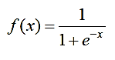
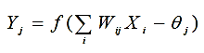
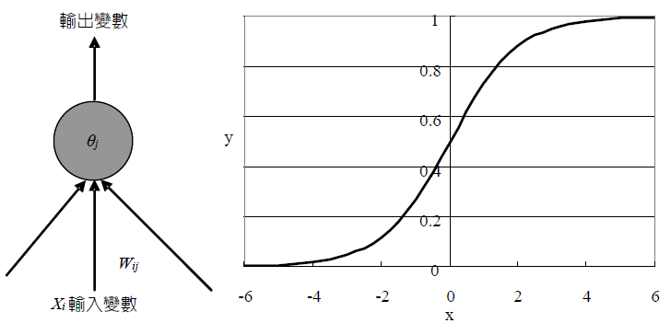
一、處理單元
二、網路架構
圖 9-1 處理單元
圖 9-2 轉換函數

Slide 5
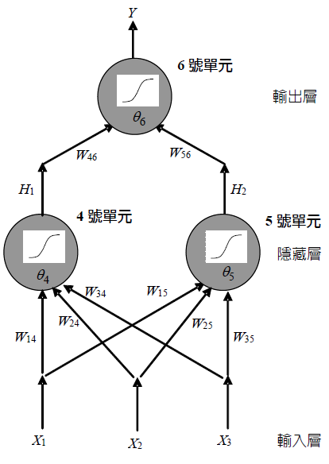
二、網路架構
圖 9-3 多層感知器（Multi-layered Perceptron, MLP）
網路架構

Slide 6
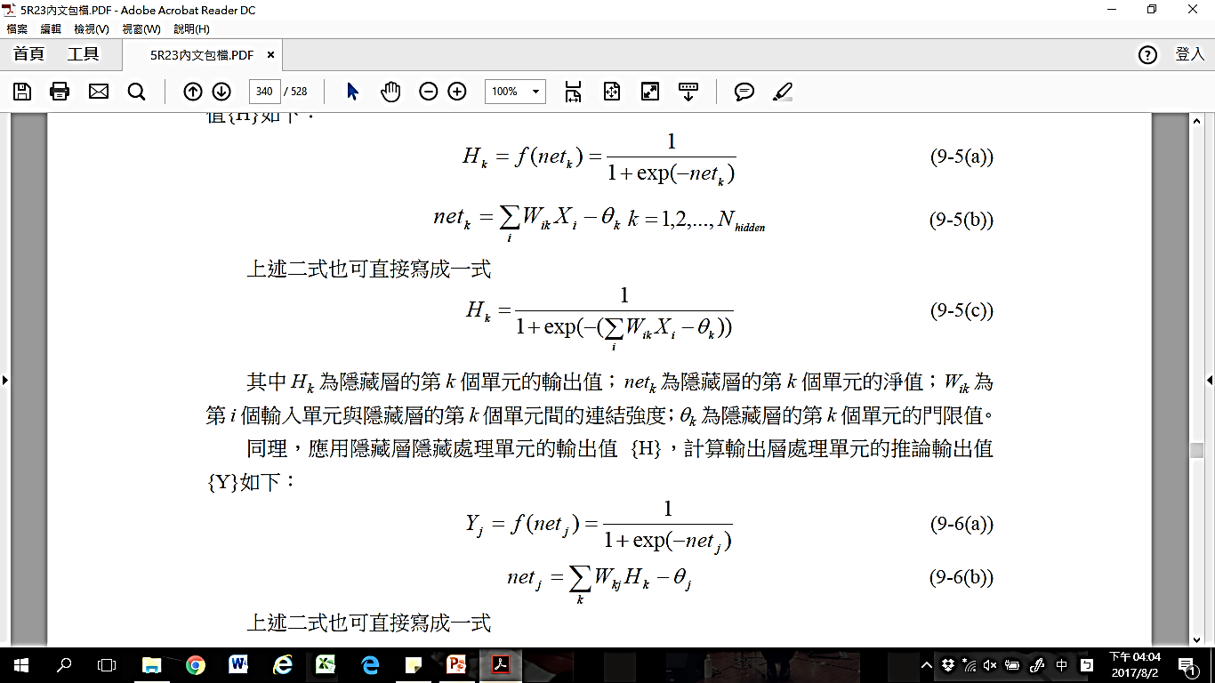
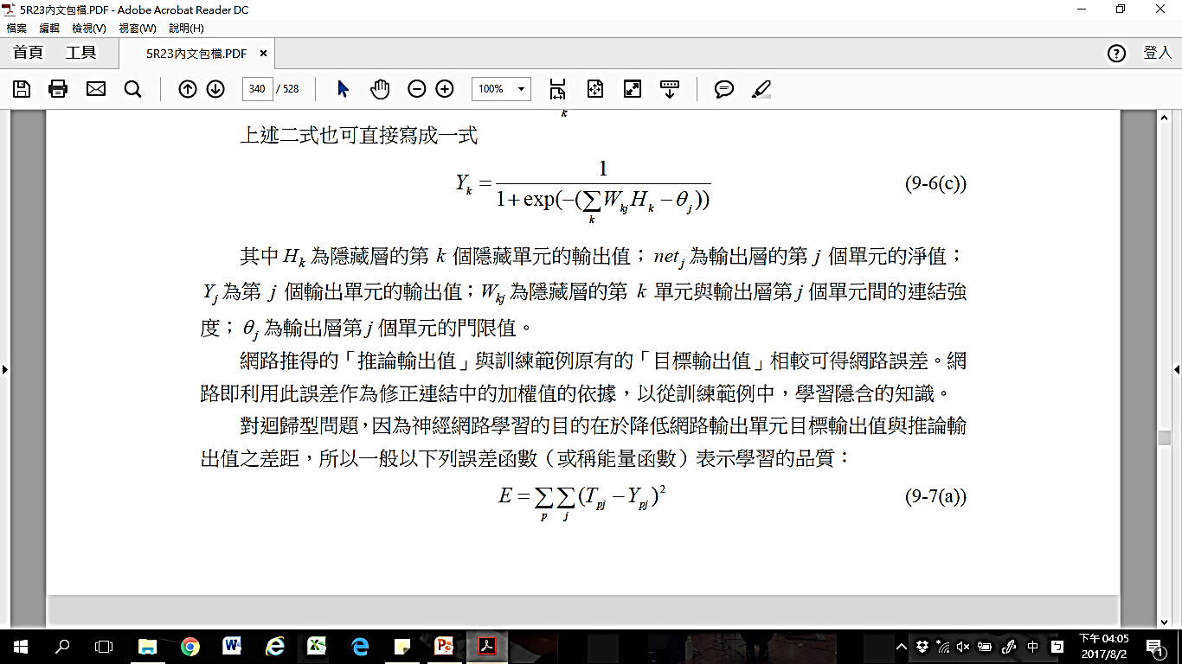
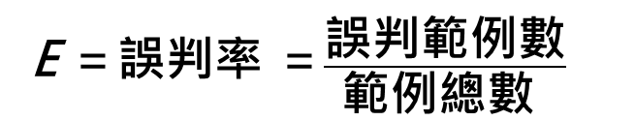
9-2 模型建立 9-2-1 網路演算法
E ＝誤判率 ＝$\frac{\text{誤判範例數}}{\text{範例總數 }}$

Slide 7
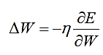
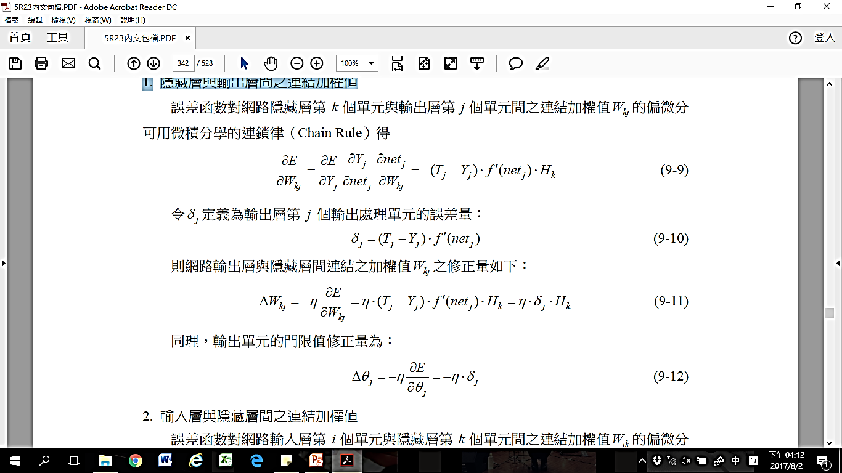
一、迭代法
1. 隱藏層與輸出層間之連結加權值

Slide 8
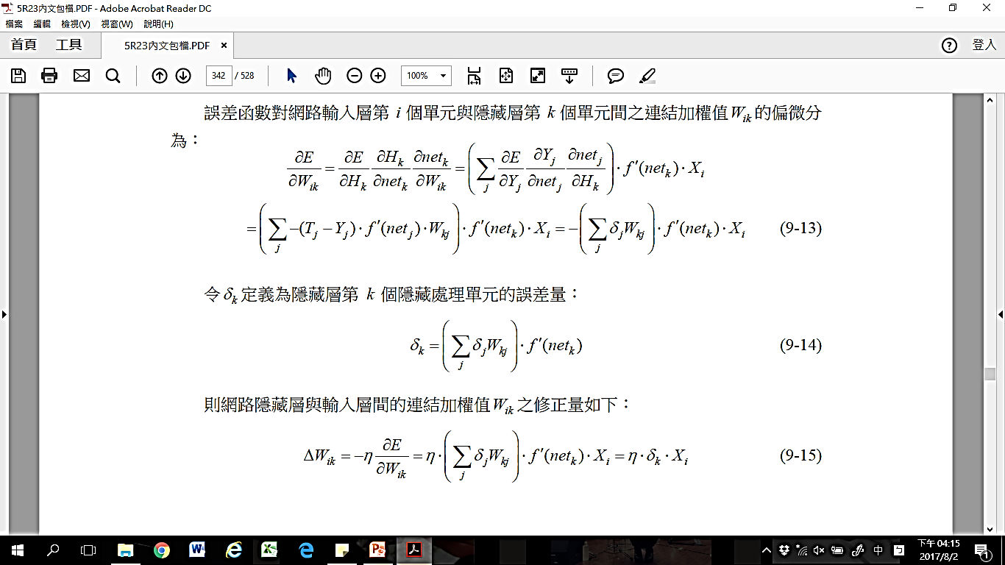
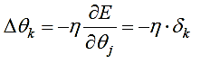
2. 輸入層與隱藏層間之連結加權值

Slide 9
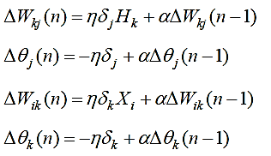
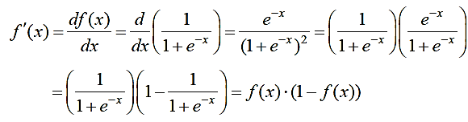
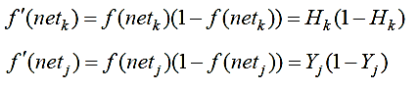
2. 輸入層與隱藏層間之連結加權值
3. 結論

Slide 10
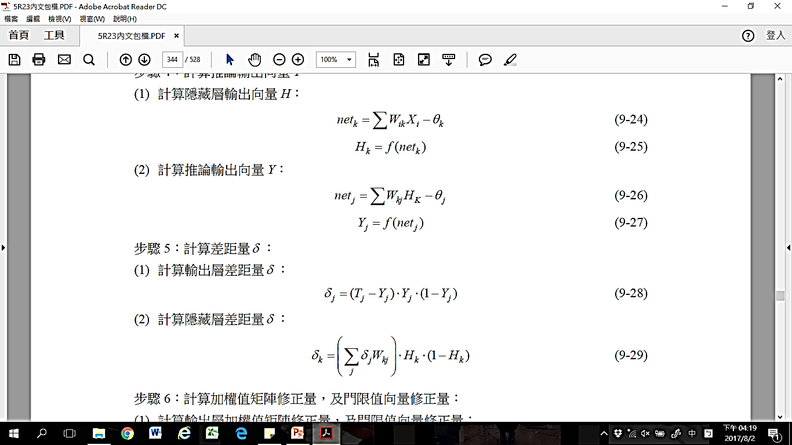
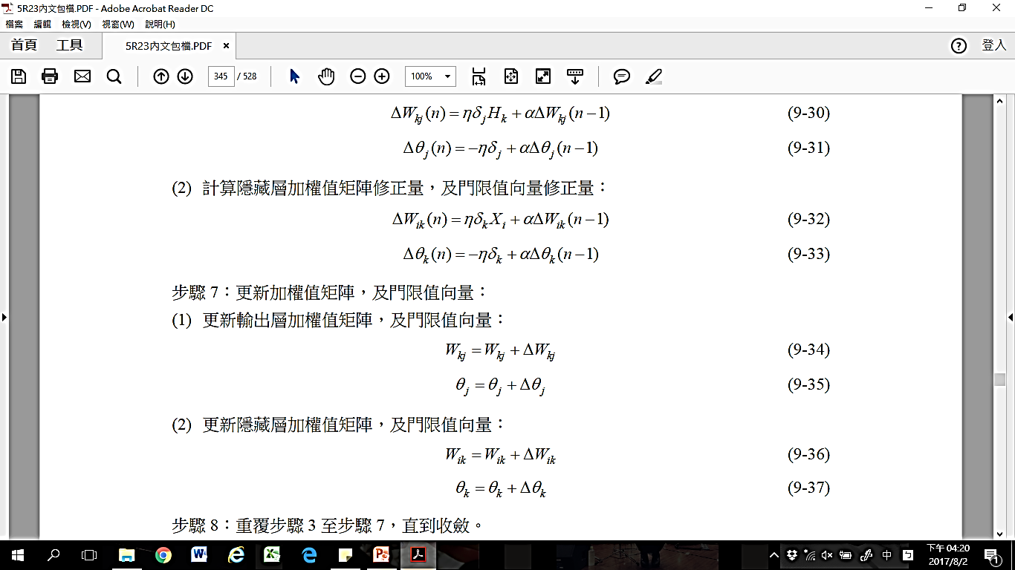
4. 學習過程

Slide 11
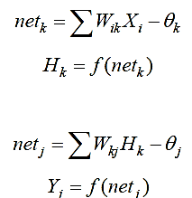
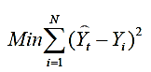
5. 回想過程
二、直接法

Slide 12
9-2-2 網路參數
一、隱藏層層數
範例較少、雜訊較多、非線性程度較低的問題可取一層隱藏層；反之，可取二層隱藏層。
二、隱藏層處理單元數目
1. 訓練樣本少，數目宜少。
2. 問題雜訊高，數目宜少。
3. 非線性、交互作用程度高，數目宜多
4. 發生「過度學習」，數目宜減少。

Slide 13
三、學習速率
「迴歸型」問題：
初始值= 5.0，折減係數= 0.95，下限值= 0.1
「分類型」問題：
初始值= 1.0，折減係數= 0.95，下限值= 0.1
四、慣性因子
初始值= 0.5，折減係數= 0.95，下限值= 0.1

Slide 14
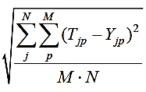
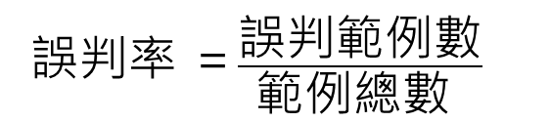
9-2-3 網路測試
1. 誤差均方根
2. 誤判率
誤判率 ＝$\frac{\text{誤判範例數}}{\text{範例總數 }}$

Slide 15
9-2-4 變數的表達
神經元的輸入與輸出變數值必須是數值，因此各類型變數必須以適當的方式來表達：
1. 連續變數
2. 等級變數
3. 二元變數
4. 名目變數

Slide 16
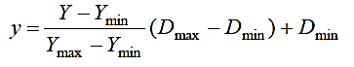
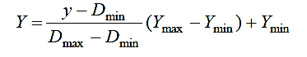
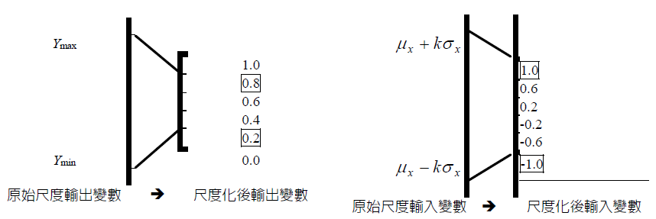
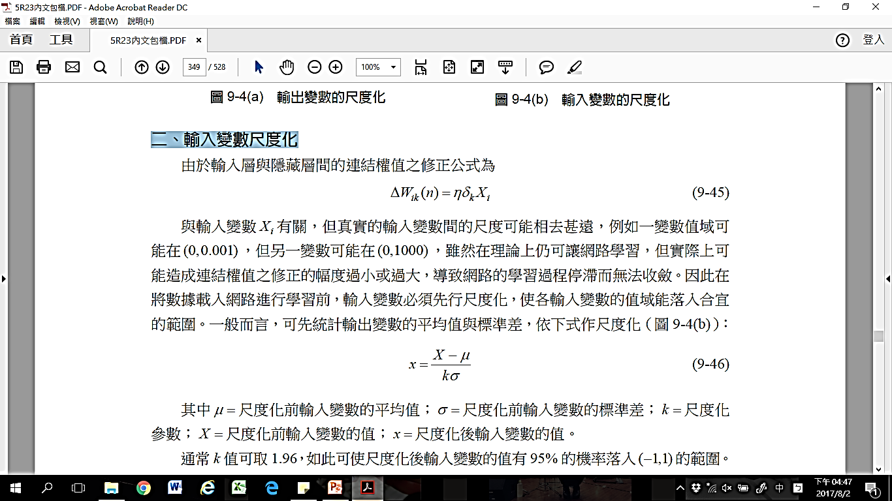
9-2-5 變數尺度化與反尺度化
一、輸出變數尺度化與反尺度化
二、輸入變數尺度化
圖 9-4(a) 輸出變數的尺度化
圖 9-4(b) 輸入變數的尺度化

Slide 17
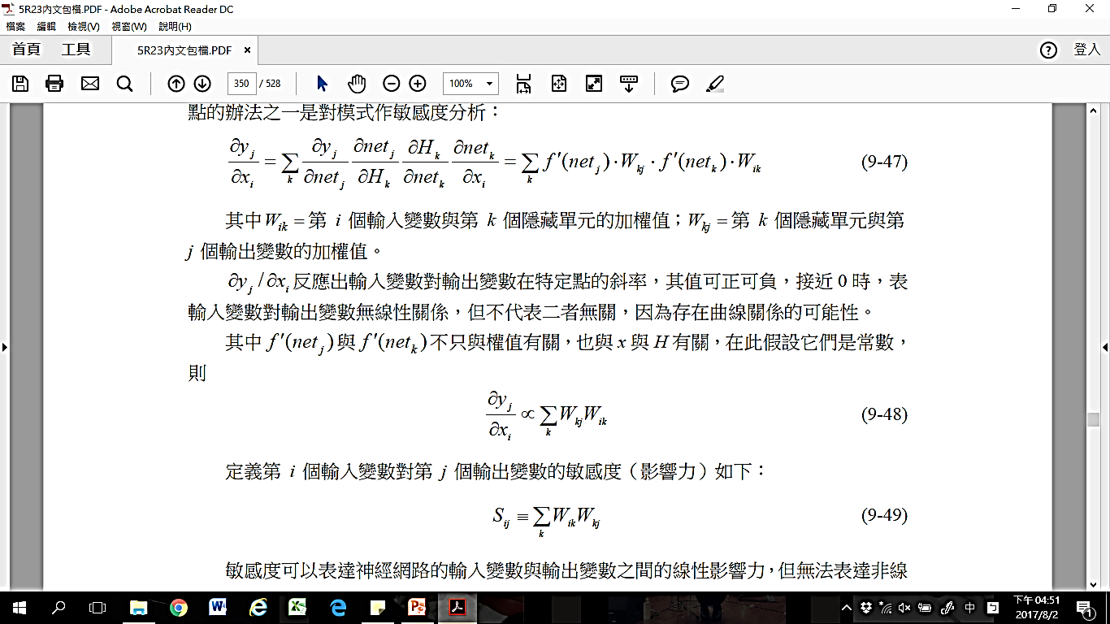
9-2-6 權值分析

Slide 18
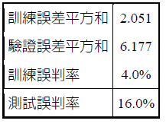
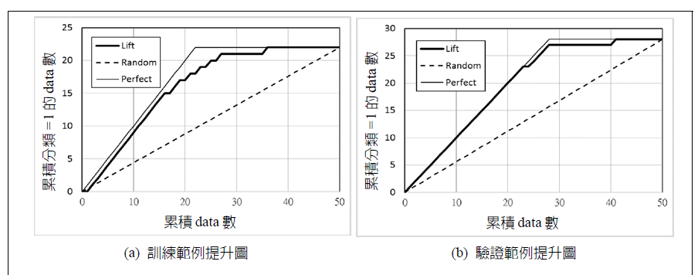
9-3 實例一：旅行社個案
圖 9-5 實例一之學習循環=100 次之結果

Slide 19
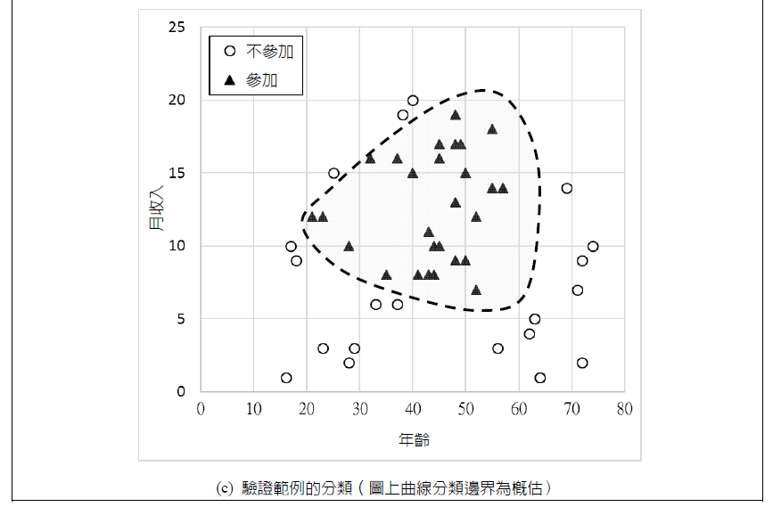
圖 9-5 實例一之學習循環=100 次之結果

Slide 20
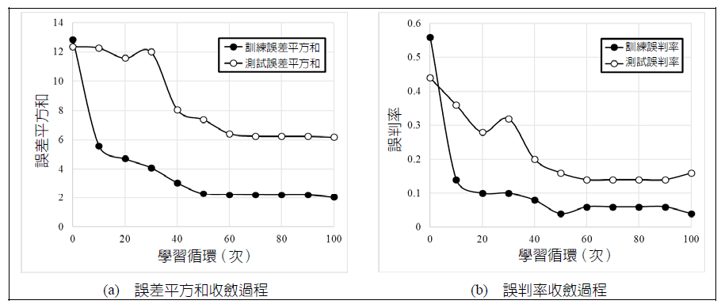
一、訓練循環與過度學習
圖 9-6 誤差平方和與誤判率收斂過程

Slide 21
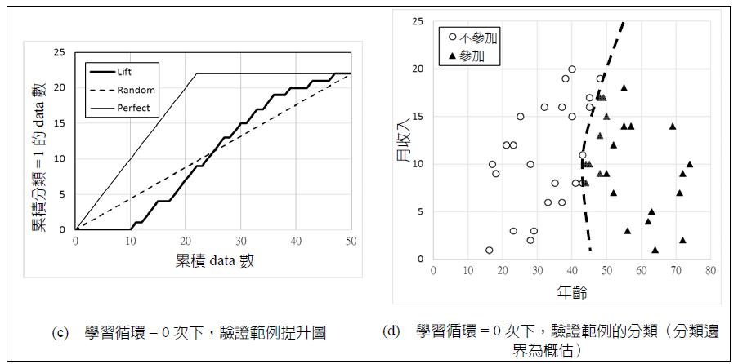
一、訓練循環與過度學習
9-7 不同學習循環下驗證範例提升圖與驗證範例的分類

Slide 22
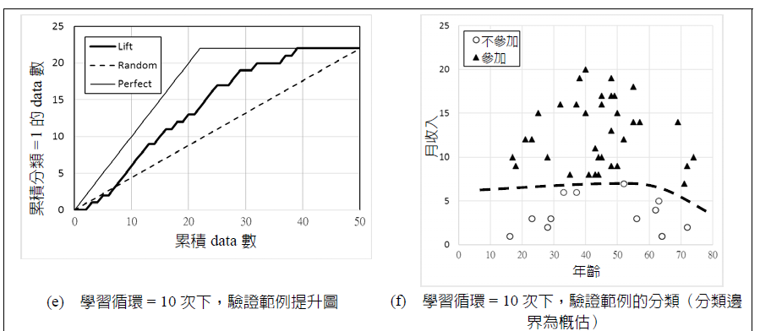
一、訓練循環與過度學習
9-7 不同學習循環下驗證範例提升圖與驗證範例的分類

Slide 23
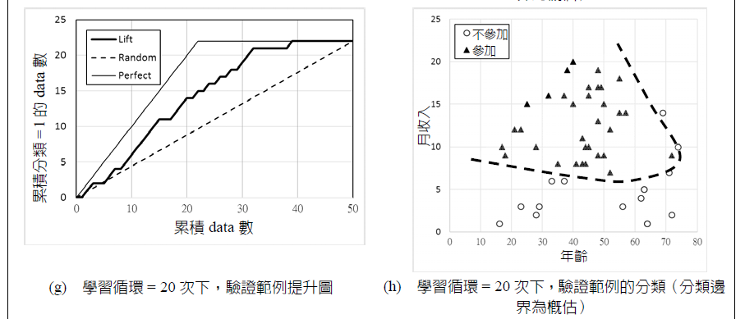
一、訓練循環與過度學習
9-7 不同學習循環下驗證範例提升圖與驗證範例的分類

Slide 24
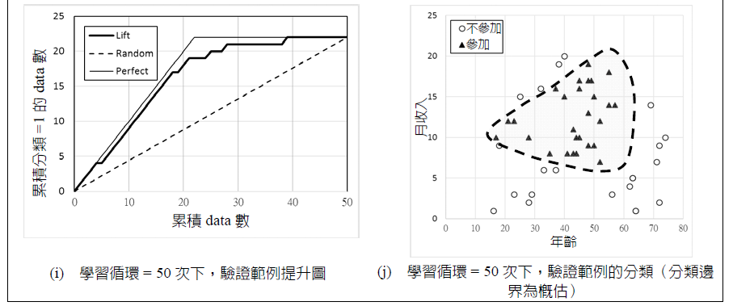
一、訓練循環與過度學習
9-7 不同學習循環下驗證範例提升圖與驗證範例的分類

Slide 25
二、結論
1. 過少→分類邊界近似於平面
2. 過多→分類邊界會過於複雜
3. 適當→分類邊界最貼近可能的最適邊界

Slide 26
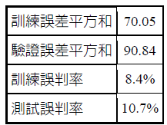
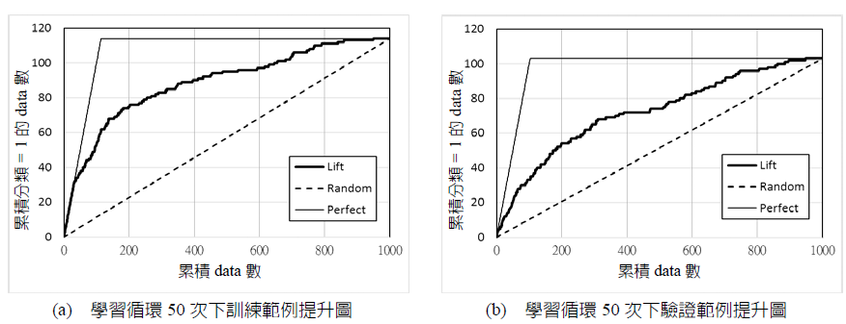
9-4 實例二：書局行銷個案
一、訓練循環與過度學習
圖 9-8 學習循環50 次下提升圖

Slide 27
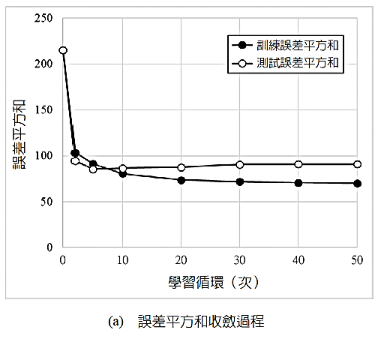
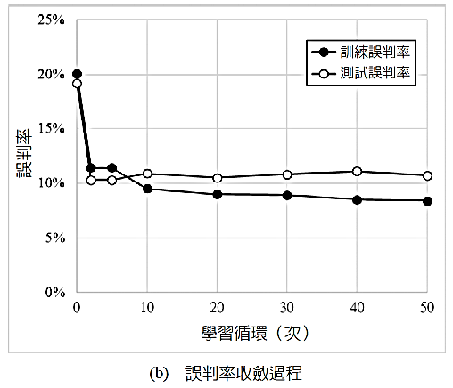
圖 9-9 誤差平方和與誤判率收斂過程

Slide 28
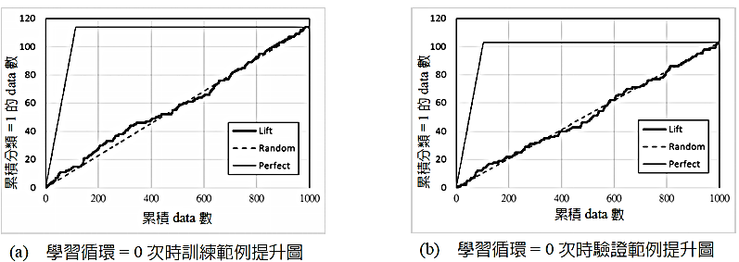
圖 9-10 不同學習循環下的訓練範例與驗證範例提升圖

Slide 29
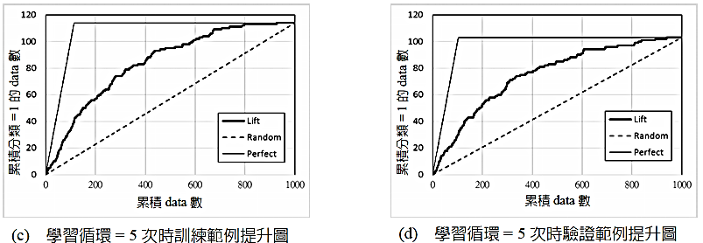
圖 9-10 不同學習循環下的訓練範例與驗證範例提升圖

Slide 30
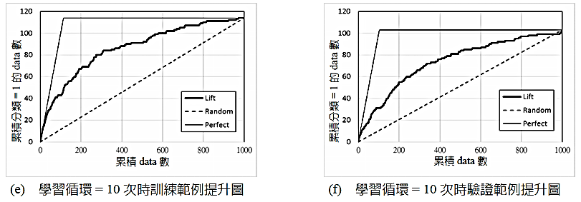
圖 9-10 不同學習循環下的訓練範例與驗證範例提升圖

Slide 31
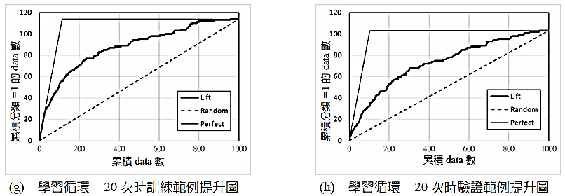
圖 9-10 不同學習循環下的訓練範例與驗證範例提升圖

Slide 32
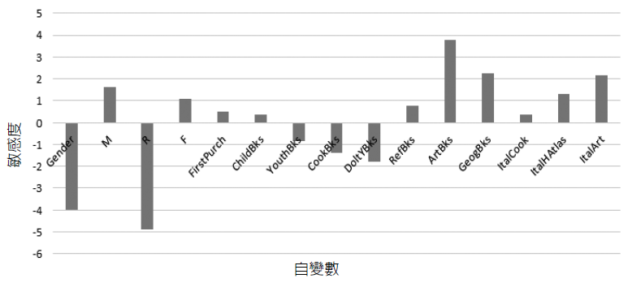
圖 9-11 自變數的敏感性分析

Slide 33
二、結論
1. 訓練循環過多會造成「過度學習」
2. 只採用部分重要自變數可以建立同樣準確的模型3. 更多的隱藏單元並無法建立更準確的模型

Slide 34
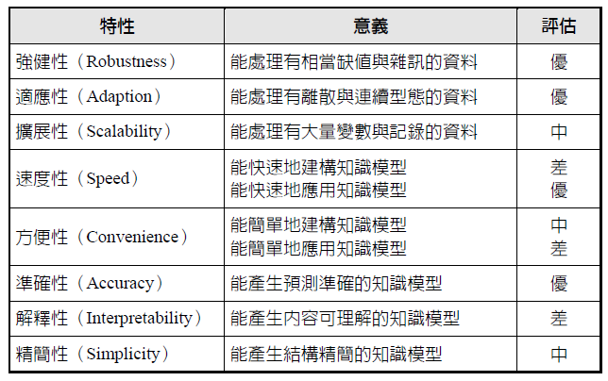
9-5 結論
表 9-1 神經網路特性

Slide 35
9-6 模型架構
神經網路具有建構非線性模型能力的優點，其處理分類與迴歸這二類問題的方法幾乎相同，唯一的差別是分類的輸出變數是離散變數。

Slide 36
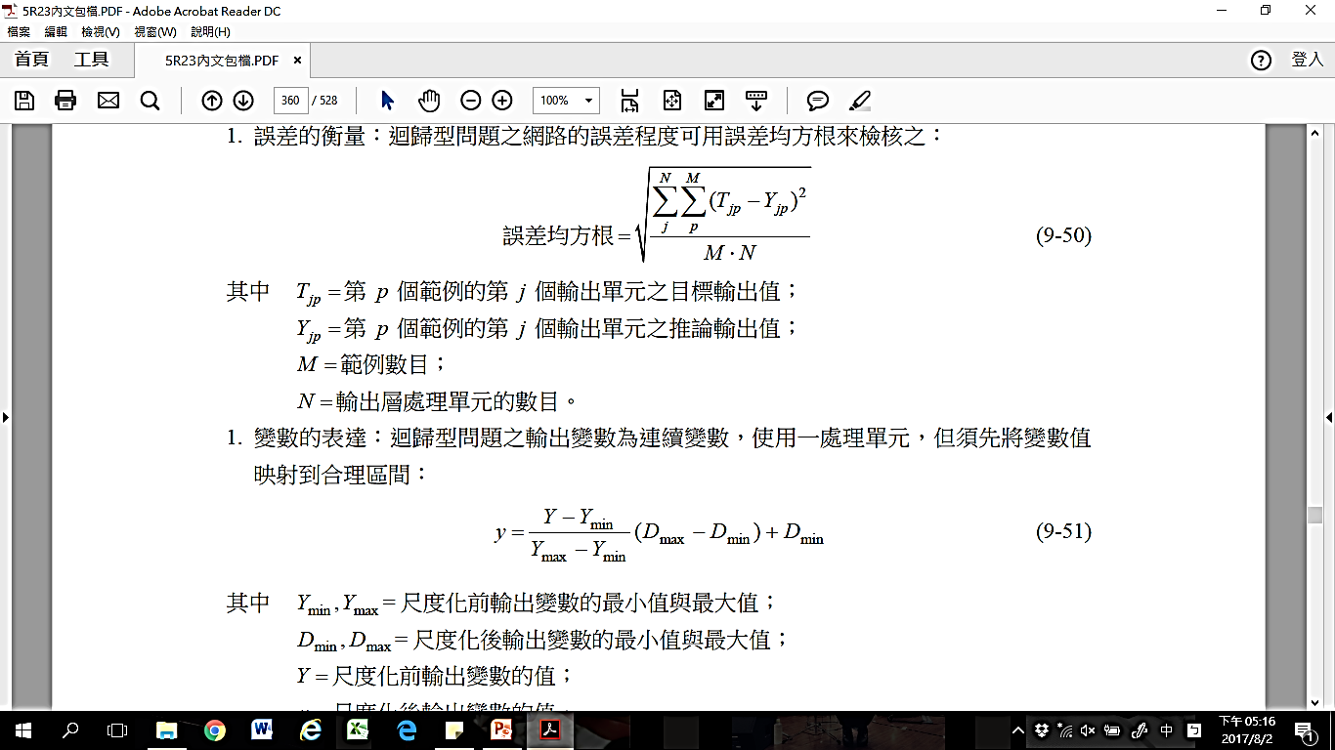
9-7 模型建立

Slide 37
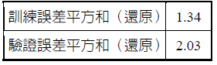
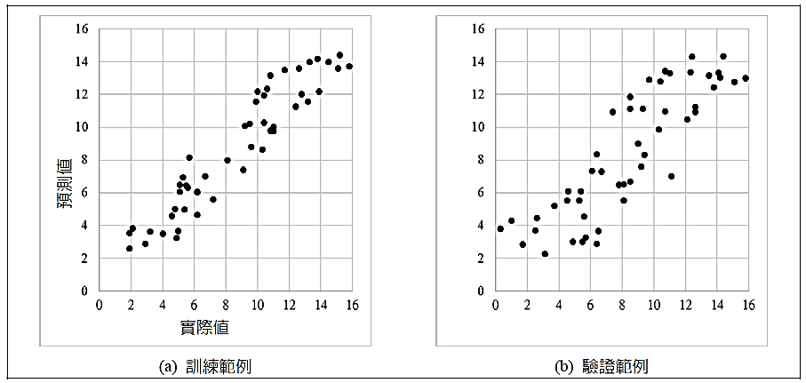
9-8 實例一：旅行社個案
圖 9-12 樣本的實際值與預測值的散布圖

Slide 38
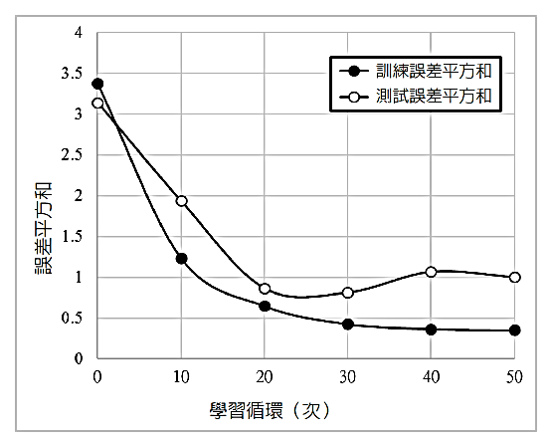
一、訓練循環與過度學習
圖 9-13 學習循環與誤差平方和的關係

Slide 39
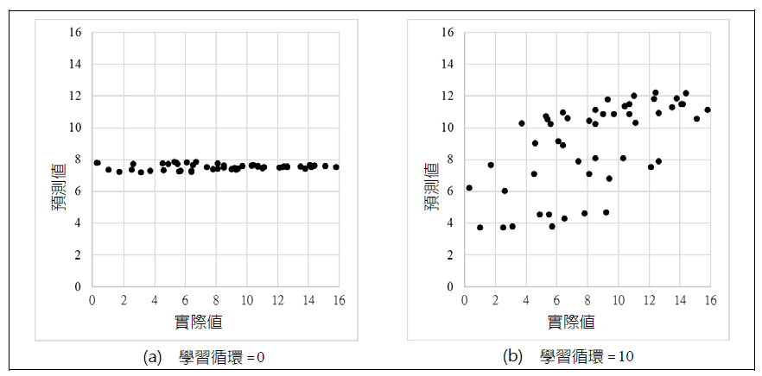
一、訓練循環與過度學習
圖 9-14 不同學習循環下的散布圖

Slide 40
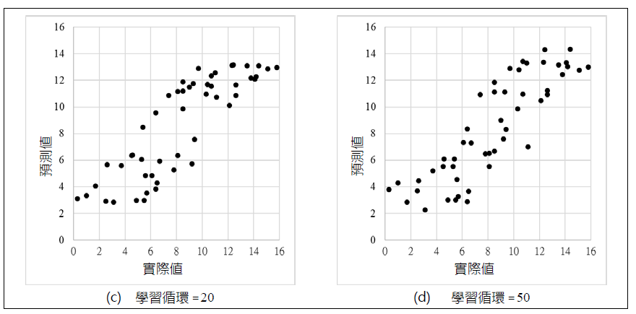
一、訓練循環與過度學習
圖 9-14 不同學習循環下的散布圖

Slide 41
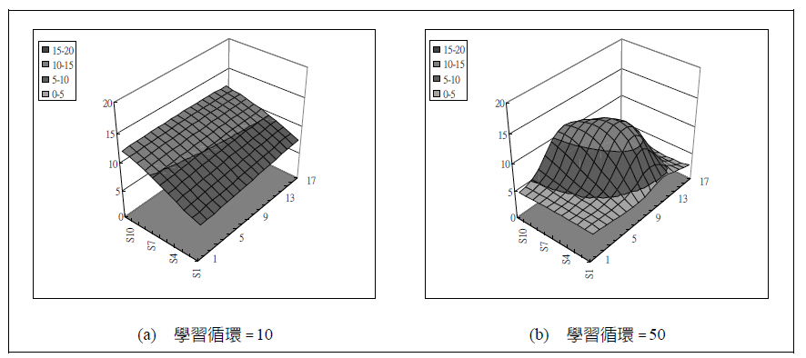
一、訓練循環與過度學習
圖 9-15 不同學習循環下的三維曲面圖

Slide 42
二、結論
1. 過少→其迴歸曲面近似於平面
2. 足夠→神經網路可建立任意形狀的迴歸曲面

Slide 43


9-9 實例二：房地產估價個案
圖 9-16 樣本的實際值與預測值的散布圖

Slide 44

圖 9-17 學習循環與誤差平方和的關係

Slide 45

圖 9-18 不同學習循環下的散布圖

Slide 46

圖 9-18 不同學習循環下的散布圖

Slide 47

圖 9-19 自變數的敏感性分析

Slide 48

9-10 結論
表 9-2 神經網路特性

Slide 49


實作單元 D：Excel 資料探勘系統──神經網路
D-1 Excel 實作1：神經網路（分類）
一、原理
二、方法
三、實作
圖 D-1 介面原理

Slide 50

四、變數尺度化

Slide 51

五、實作一：新建系統
圖 D-2 神經網路試算表的各區功能概述

Slide 52

六、結果
圖 D-3(a) 將訓練樣本的自變數貼到B1:H41，
因變數貼到Z1:Z41（中間省略）

Slide 53

六、結果
圖 D-3(b) 將驗證範例的自變數貼到B1002:H1041，
因變數貼到Z1002:Z1041

Slide 54

六、結果
圖 D-4 在AU2:AX7 輸入「輸入層到隱藏層連結權值」
初始值「=rand()  0.5)」（中間部分列未顯示在圖中） 

Slide 55



六、結果
$HK＝\frac{1}{1＋\text{exp}\left(−\left( −θk\right)\right)}$  

$$\sum_{i}{WikXi}$$
圖 D-5 計算隱藏單元的輸出值
（AD2 內的公式顯示在上方公式列）

Slide 56



六、結果
Ｙ_{ｊ}$＝\frac{1}{1＋\text{exp}\left(−\left( −θj\right)\right)}$  

$$\sum_{i}{WkjXi}$$
圖 D-6 計算輸出單元的輸出值
（AN2 內的公式顯示在上方公式列）

Slide 57


六、結果
圖 D-7 AO 欄判斷預測是否誤判（AO2 內的公式顯示在上方公式列）
圖 D-8 「AQ 4」儲存格為訓練範例的誤判率
（AQ4 內的公式顯示在上方公式列）

Slide 58

六、結果
圖 D-9 開啟Excel 的「規劃求解」設定參數，
並執行求解

Slide 59

六、結果
圖 D-10 開啟Excel 的「規劃求解」的
「選項」設定參數，並確定

Slide 60


六、結果
圖 D-11 經過訓練後的結果
圖 D-12 權值分析

Slide 61

七、實作二：修改系統

Slide 62
D-2 Excel 實作2：神經網路（迴歸）
一、原理
二、方法
三、實作
四、變數尺度化
圖 D-13 變數尺度化

Slide 63

五、實作一：新建系統
圖 D-14 神經網路訓練前的結果

Slide 64

六、結果
圖 D-15 神經網路訓練後的結果

